Slide 1

Der Webauftritt durchleuchtet:
das privatere, datensparsamere, nachhaltigere und IT-sicherere Web
SITSEC: DR3
05.07.2023
Jonas Morawietz
Bernhard Birnbaum
Meryem Lasri

Slide 2
Inhalt
Ergebnisse
Evaluation der EDPS-Erweiterungen
Evaluation der Blockiermaßnahmen
Zusammenfassung der Website-Analysen
Dynamische Analyse
Tabellarische Zusammenfassung
Tools
Referenzen
Aussicht

Slide 3
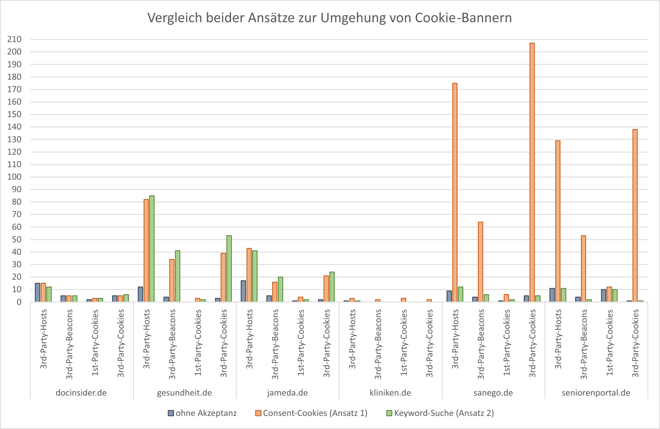
Ergebnisse: Evaluation d. EDPS-Erweiterungen
Ansatz 1: Consent-Cookies
manuelles Extrahieren der Consent-Cookies über Entwickler- tools von Firefox
Übergabe der Consent-Cookies an den EDPS
Ansatz 2: Keyword-Suche
EDPS wird manuell in Docker- Container mit Patch der “browser-session.js”-Datei gebaut
implementierte Keyword-Suche versucht, den Accept-Button zu identifizieren und zu klicken

Slide 4
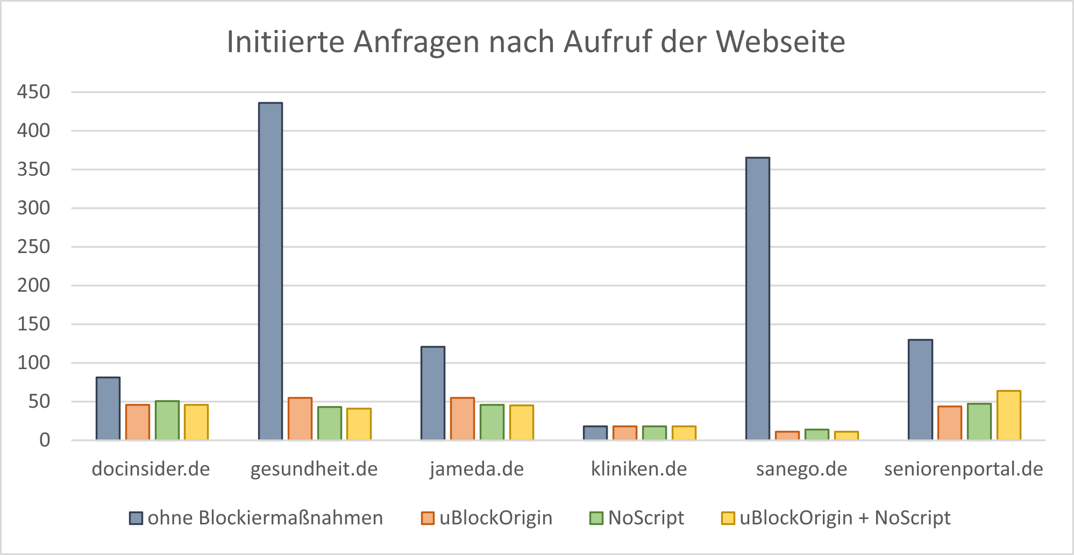
Ergebnisse: Evaluation d. Blockiermaßnahmen

Slide 5
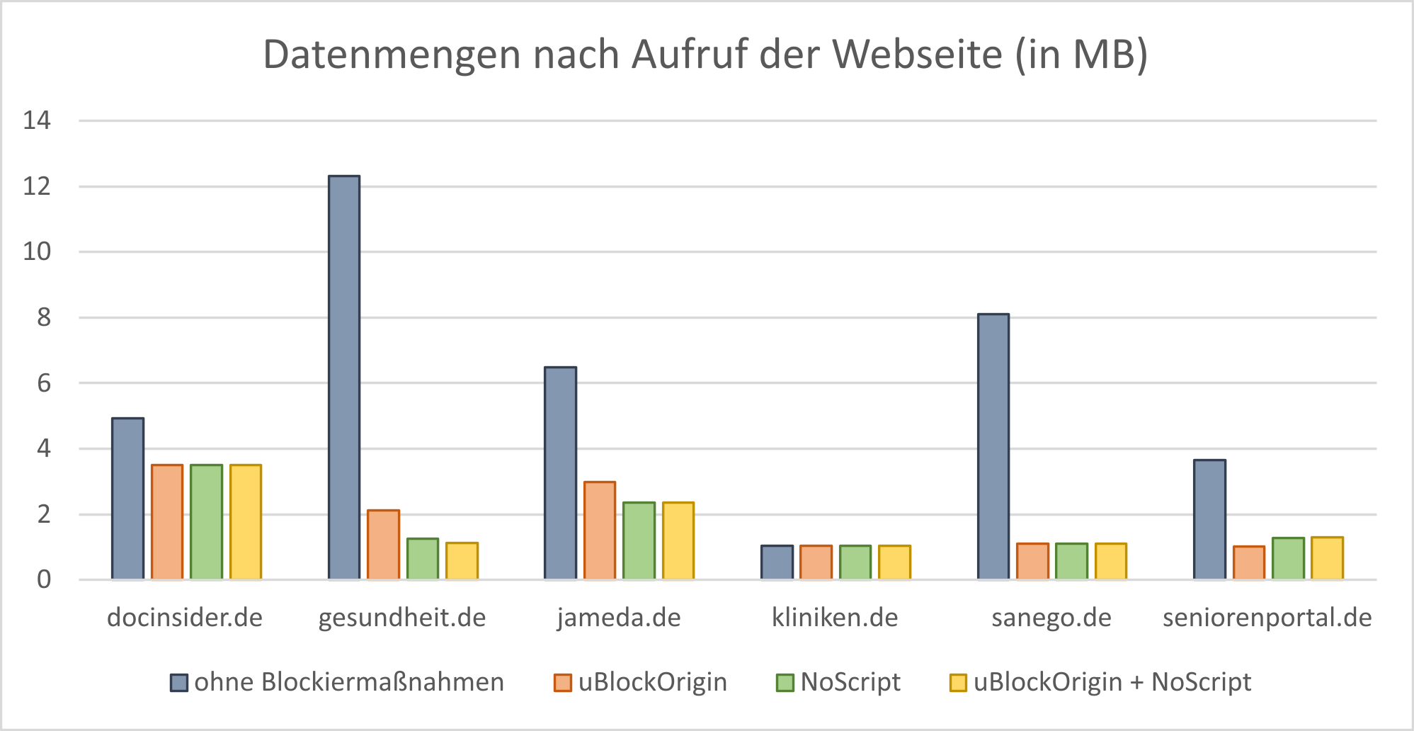
Ergebnisse: Evaluation d. Blockiermaßnahmen

Slide 6
Ergebnisse: Zusammenf. der Website-Analysen
Webseite | Kurze Zusammenfassung der Ergebnisse
docinsider.de | Drittanbieterbeteiligung: 5 Tracker, lange Cookie-Dauer bis 790 Tage IT-Sicherheit: SWEET32-Angriff möglich, XFO und CSP-Header nicht gesetzt Blockiermaßnahmen: 7,45 MB mit 81 Anfragen → 5,44 MB mit 46 Anfragen
gesundheit.de | Drittanbieterbeteiligung: 34 Tracker, lange Cookie-Dauer bis 730 Tage IT-Sicherheit: HSTS nicht implementiert, CSP-Header und Referrer-Policy nicht gesetzt Blockiermaßnahmen: 2.98 MB mit 436 Anfragen → 221.34 KB mit 41 Anfragen
jameda.de | Drittanbieterbeteiligung: 20 Tracker, Tracking-Pixel, lange Cookie-Dauer bis zu 730 Tage IT-Sicherheit: kein HTTP Public Key Pinning → MITM-Angriffsvektor, unzureichende XSS-Protection, SRI verletzt Blockiermaßnahmen: 2.10 MB mit 121 Anfragen → 806.79 KB mit 45 Anfragen
kliniken.de | Drittanbieterbeteiligung: 2 Tracker, lange Cookie-Dauer bis 790 Tage IT-Sicherheit: HSTS-preloading möglich, CSP-Header und Referrer-Policy fehlen Blockiermaßnahmen: 1,44 MB mit 18 Anfragen → 1,44 MB mit 18 Anfragen
sanego.de | Drittanbieterbeteiligung: 64 Tracker, Tracking-Pixel, sehr lange Cookie-Dauer bis zu 1838 Tage (Amazon Adsystem) IT-Sicherheit: kein HTTP Public Key Pinning → MITM-Angriffsvektor, unzureichende XSS-Protection, Click-Jacking möglich durch unzureichende CSP, SRI verletzt Blockiermaßnahmen: 2.82 MB mit 365 Anfragen → 468.51 KB mit 11 Anfragen
seniorenportal.de | Drittanbieterbeteiligung: 53 Tracker, lange Cookie-Dauer bis 1866 Tage IT-Sicherheit: HSTS nicht implementiert, XFO-Header,CSP-Header,X-Content-Type-Header und Referrer-Policy nicht gesetzt Blockiermaßnahmen: 1.21 MB mit 130 Anfragen → 452.12 KB mit 64 Anfragen

Slide 7
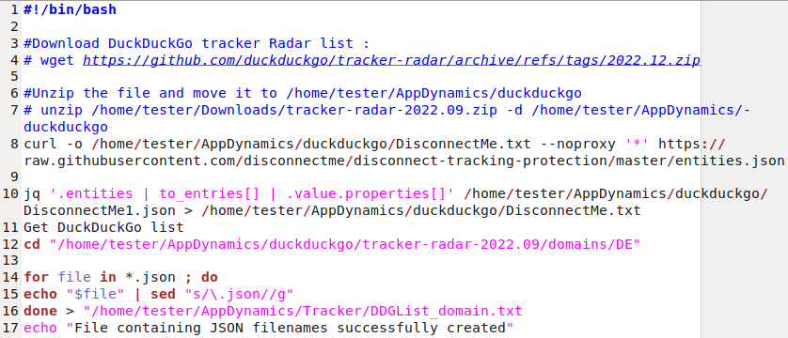
Dynamische Analyse
DisconnectMe List einfügen:

Slide 8
Tabellarische Zusammenfassung: Tools
finale Werkzeugauswahl:
Titel | Link | Beschreibung
Testerstick | intern | rauscharme Untersuchungsumgebung
Website-Evidence-Collector (EDPS) | https://github.com/EU-EDPS/ website-evidence-collector | automatisierte Analyse von Speicherung und Transfer von persönlichen Daten
ungoogled Chromium | https://github.com/ungoogled-software/ungoogled-chromium | Google Chrome without Google
PrivacyScore | https://privacyscore.org/ | bewertet Websites hinsichtlich einer Reihe von Sicherheits- und Datenschutzfunktionen
webbkoll | https://webbkoll.dataskydd.net/ | prüft, welche Datenschutzmaßnahmen eine Website ergriffen hat
Firefox ESR | https://www.mozilla.org/de/firefox/all/#product-desktop-esr | Webbrowser mit Netzwerkanalyse
NoScript | https://noscript.net/ | Blockierung bzw. kontrollierte Freigabe von JavaScript
uBlockOrigin | https://ublockorigin.com/de | Open-Source-Werbeblocker mit Zusatzfunktionen
Wireshark | https://www.wireshark.org/ | Netzwerkprotokoll-Analyse und Entschlüsselung von Traffic (SSLKEYLOGFILE)
EDPS-Erweiterung von Tim Reiprich | https://gitlab.informatik.uni-halle.de/ajpqa/ovgu/ | vollautomatischer Ansatz zur Umgehung von Cookie-Bannern

Slide 9
Tabellarische Zusammenfassung: Referenzen
Wissensbasis:
Titel | Quelle
[AKL+20] Introduction to Being a Privacy Detective: Investigating and Comparing Potential Privacy Violations in Mobile Apps Using Forensic Methods | ISBN 978-1-61208-821-1, pp 60-68, 2020
[Rie23] GitHub - EU-EDPS/website-evidence-collector: The tool Website Evidence Collector (WEC) automates the website evidence collection of storage and transfer of personal data. | https://edps.europa.eu/edps-inspection-software_en
tshark(1) Manual Page | https://www.wireshark.org/docs/man-pages/tshark.html
How to convert .img to usable VirtualBox format | https://superuser.com/questions/554862/how-to-convert-img-to-usable-virtualbox-format
Tim Reiprich: Automatisierter Ansatz zur Cookie-Banner-Akzeptanz basierend auf Keyword-Suche | https://gitlab.informatik.uni-halle.de/ajpqa/ovgu/

Slide 10
Aussicht
Draft finalisieren
Ausblick für zukünftige Arbeiten:
EDPS: vollautomatischer Ansatz: Schlüsselwortsuche weiter ausbauen
Untersuchungsergebnisse könnten auf Windows abweichen

Slide 11
Danke für Ihre Aufmerksamkeit!

Slide 12
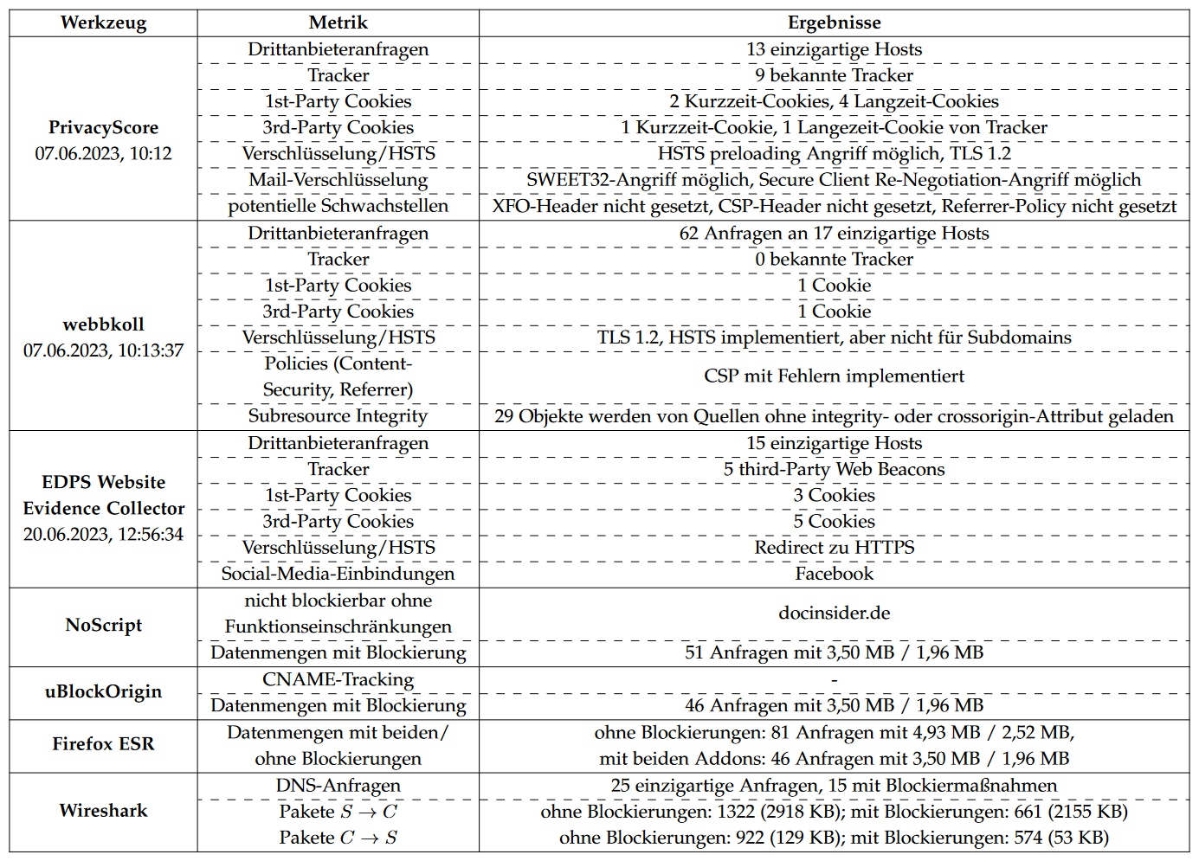
Ergebnistabelle ‘docinsider.de’

Slide 13
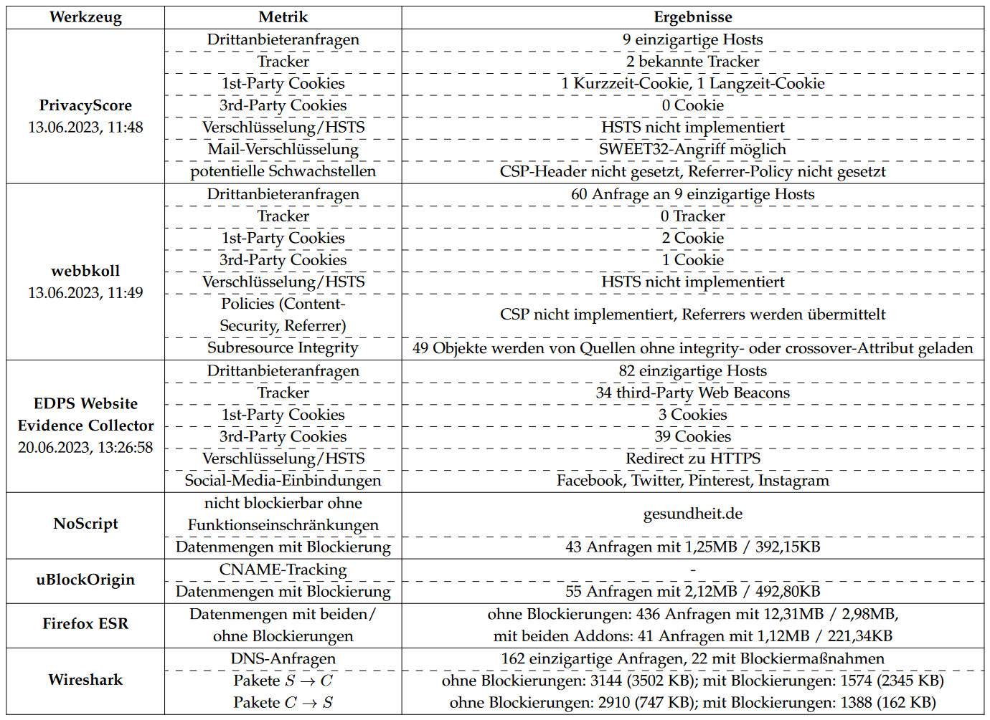
Ergebnistabelle ‘gesundheit.de’

Slide 14
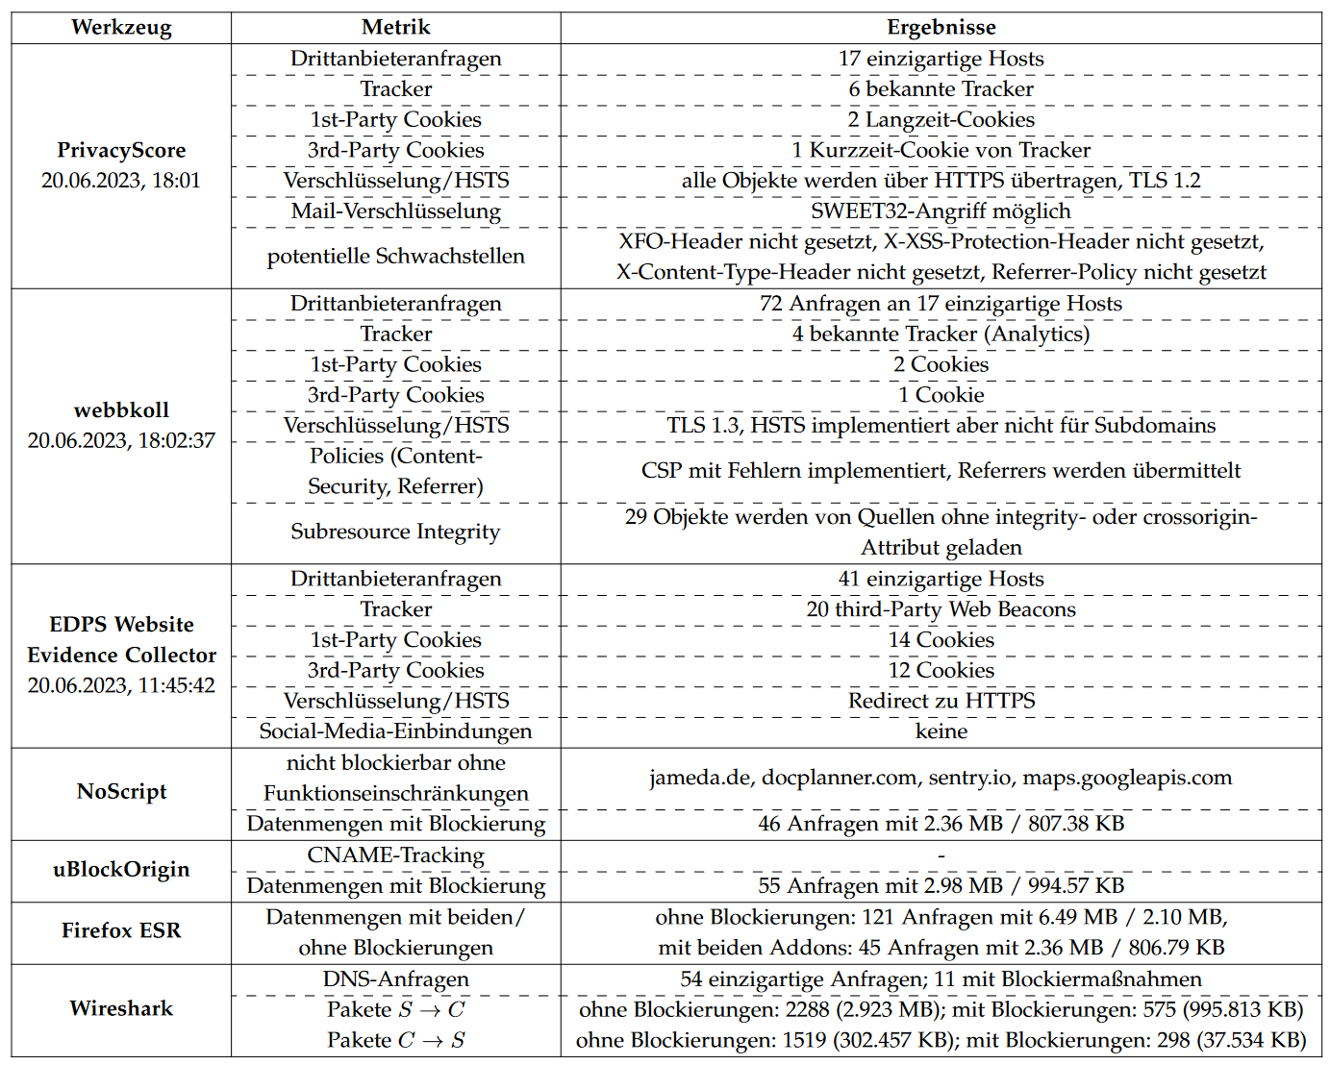
Ergebnistabelle ‘jameda.de’

Slide 15
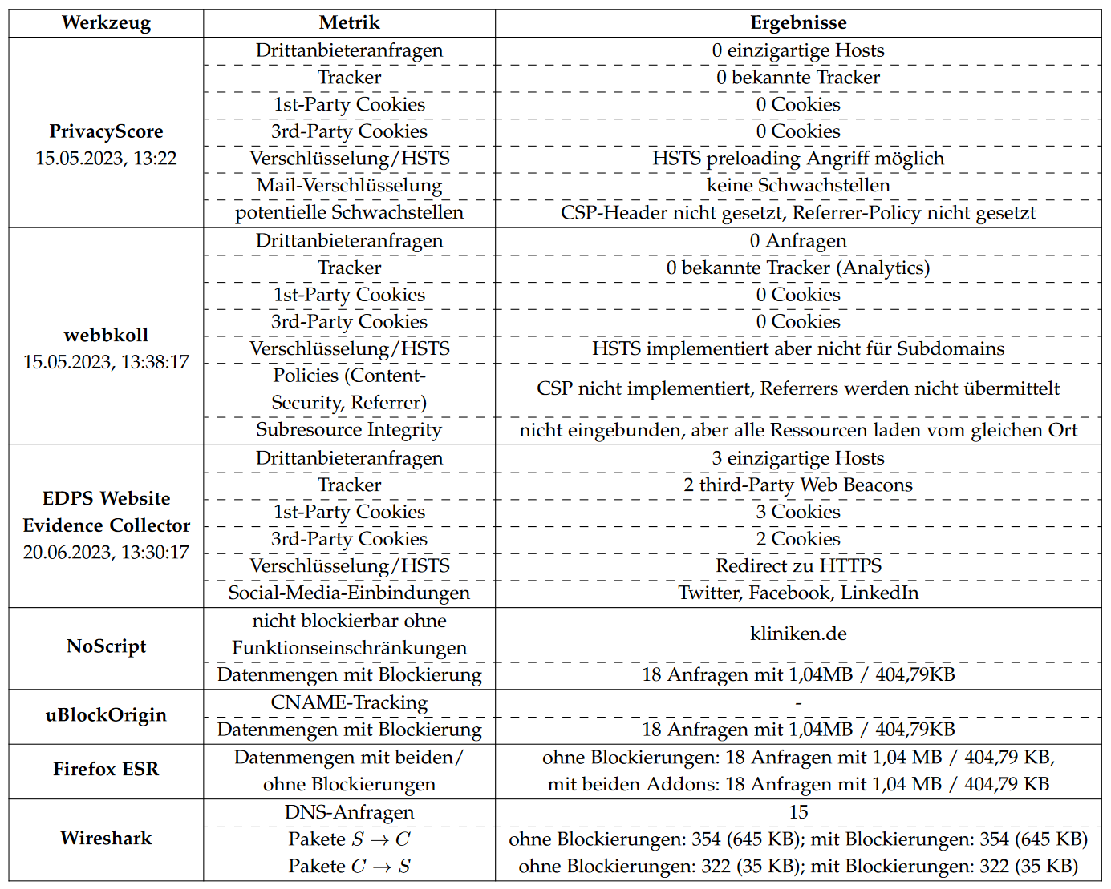
Ergebnistabelle ‘kliniken.de’

Slide 16
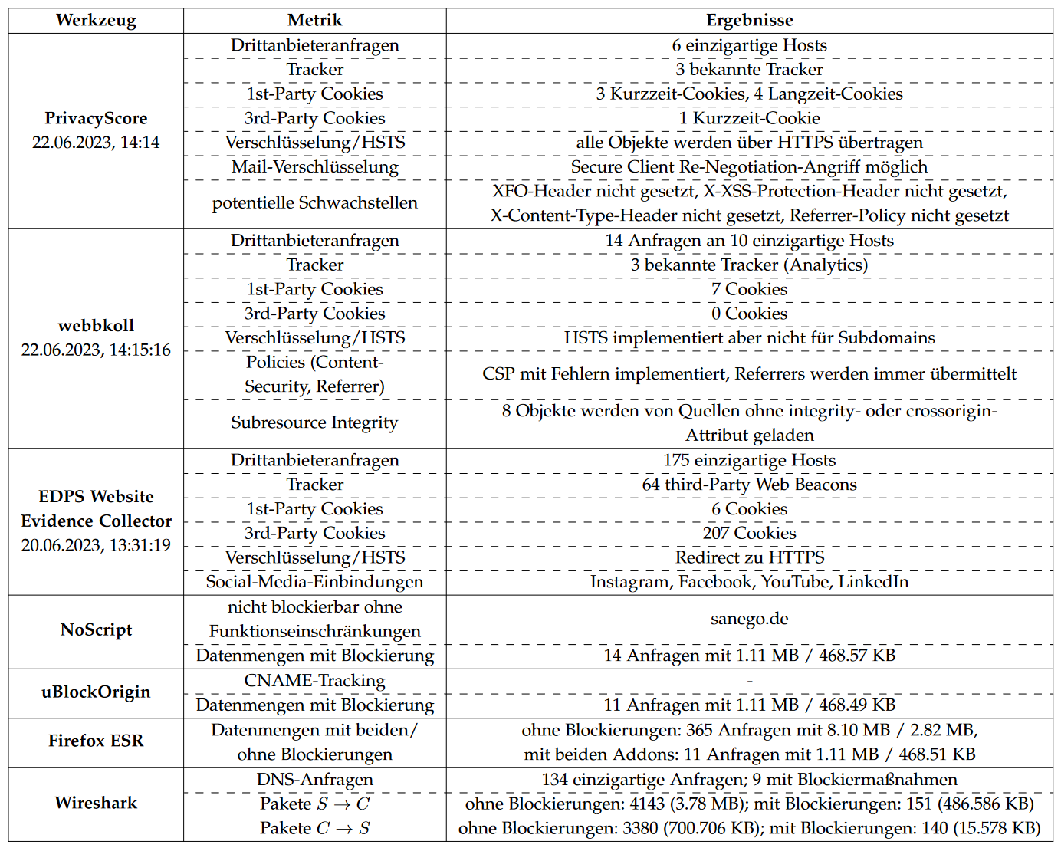
Ergebnistabelle ‘sanego.de’

Slide 17
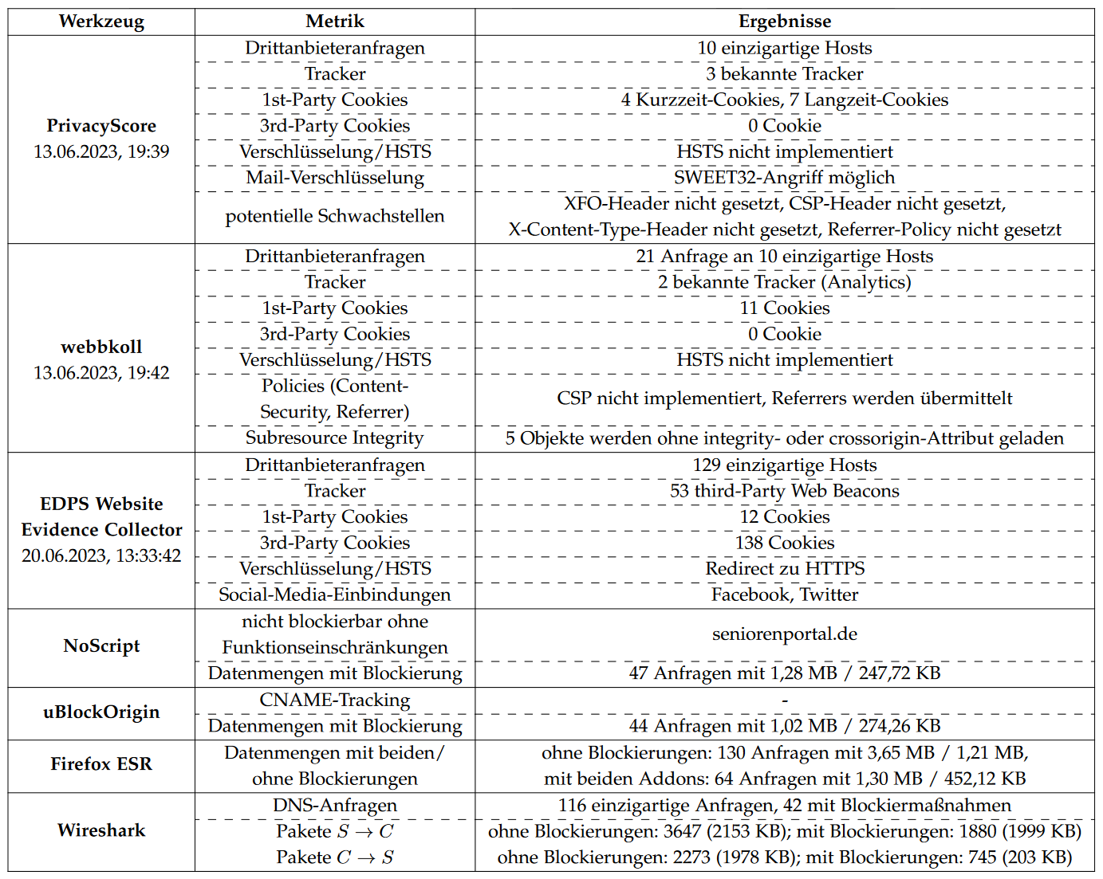
Ergebnistabelle ‘seniorenportal.de’

